Slide 1

Introducción a las clases, objetos, métodos y cadenas

Slide 2
OBJETIVOS
Implementar los comportamientos de una clase como métodos.
Declarar una clase y utilizarla para crear un objeto.
Implementar los atributos de una clase como variables de instancia y propiedades.
Llamar a los métodos de un objeto para hacer que realicen sus tareas.
Conocer cuáles son las variables de instancia de una clase y las variables locales de un método.
Utilizar un constructor para inicializar los datos de un objeto.
Conocer las diferencias entre los tipos primitivos y los tipos por referencia.

Slide 3
CLASE
Clase: es un paquete o fragmento de código Java que permite crear al menos una instancia (objeto).
Clase: abstracción que define un tipo de objeto especificando qué propiedades y operaciones disponibles va a tener.”
Clase: es una agrupación de datos y de código que actúa sobre esos datos, a la que se le da un nombre.
Una clase contiene:
Datos Estos pueden ser de tipos primitivos o referencias.
Métodos.

Slide 4
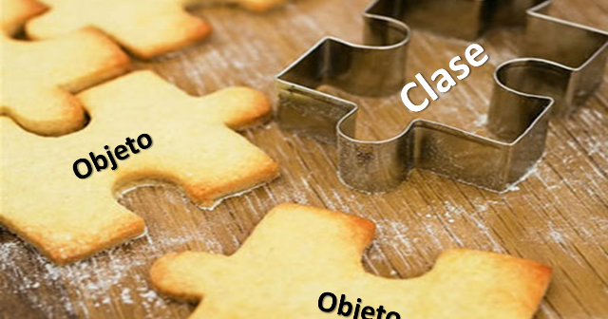

Slide 5
CLASES
Usamos una sola clase con un solo método main
Recuerde que main es un método especial, que siempre es llamado, automáticamente, por la Máquina Virtual de Java (JVM) a la horade ejecutar una aplicación.
La mayoría de los métodos no se llaman en forma automática.

Slide 6
Maquina Virtual JVM
El primer concepto a abordar es el de compilar, lenguaje maquina.
“Compilar” significa traducir el código escrito en “Lenguaje entendible por humanos” (por ejemplo Java, C, Pascal, Fortran), a un código en “Lenguaje Máquina”, que entienden las máquinas, pero no entendible por nosotros. Luego empleamos un traductor (compilador).
La creación de programas en muchos lenguajes se basa en el proceso: escribir código fuente --> compilar y obtener programa ejecutable. El compilador se encarga de evitar que se pueda traducir un programa con código fuente mal escrito y de hacer otras verificaciones previas, de modo que el código máquina tiene ciertas garantías de que cumple cuando menos con los estándares de sintaxis obligatorios de un lenguaje.

Slide 7
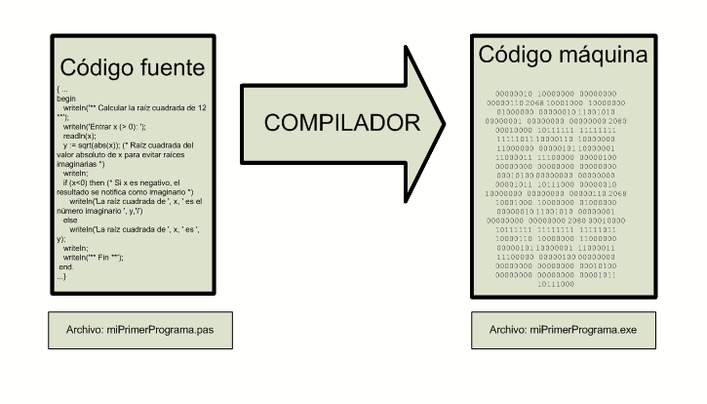
En este esquema, el archivo ejecutable no es válido para cualquier ordenador. Por ejemplo, si se ha generado el ejecutable para Windows, no podrá utilizarse en Macintosh.

Slide 8
Una característica novedosa de Java respecto a otros lenguajes es que se hizo independiente del hardware y del sistema operativo en que se ejecutaba. Se hizo independiente de la plataforma añadiendo un paso intermedio: los programas Java no se ejecutan en nuestra máquina real (en nuestro ordenador o servidor) sino que Java simula una “máquina virtual” con su propio hardware y sistema operativo.

Slide 9
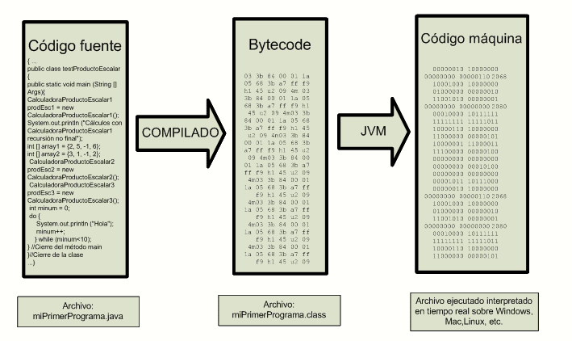
Esto permite que Java pueda ejecutarse en una máquina con el Sistema Operativo Unix, Windows, Linux o cualquier otro, porque en realidad no va a ejecutarse en ninguno de los sistemas operativos, sino en su propia máquina virtual que se instala cuando se instala Java.

Slide 10
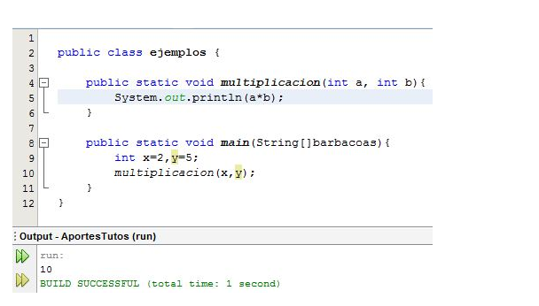
CLASE
METODO
MULTIPLICACION
METODO MAIN

Slide 11
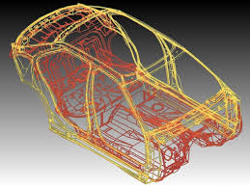
Métodos y clases
Ahora vamos a utilizar nuestro ejemplo del auto para introducir algunos conceptos clave de la programación
orientada a objetos.
Para realizar una tarea en una aplicación se requiere un método, el cual aloja las instrucciones del programa que se encargan de realizar sus tareas. El método oculta al
usuario estas tareas, de la misma forma que el pedal del acelerador de un auto oculta al conductor los
mecanismos para hacer que el auto vaya más rápido.
En Java, creamos una unidad de programa llamada
clase para alojar el conjunto de métodos que realizan las tareas de esa clase. Por ejemplo, una
clase que representa a una cuenta bancaria podría contener un método para depositar dinero en una
cuenta, otro para retirar y un tercero para solicitar el saldo actual.
Una clase es similar en concepto a
los dibujos de ingeniería de un auto, que contienen el diseño de un pedal acelerador, volante de dirección.

Slide 12
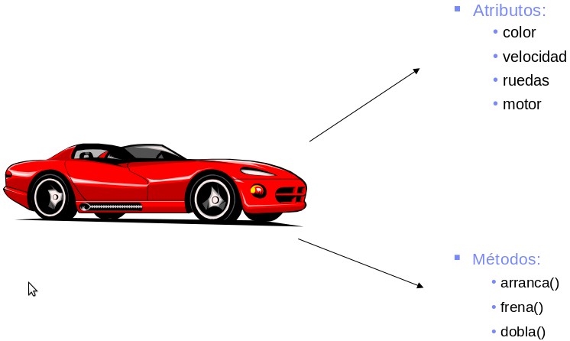
Instanciamiento
Así como alguien tiene que construir un auto a partir de sus dibujos de ingeniería para que otra persona lo pueda conducir después, también es necesario crear un objeto de una clase para que un programa pueda realizar las tareas definidas por los métodos de esa clase. Al proceso de hacer esto se le denomina instanciamiento. Entonces, un objeto viene siendo una instancia de su clase.
Scanner y = new Scanner
Random r = new Random

Slide 13

Reutilización
Así como los dibujos de ingeniería de un auto se pueden reutilizar muchas veces para construir muchos
autos, también es posible reutilizar una clase muchas veces para crear muchos objetos. Al reutilizar las
clases existentes para crear nuevas clases y programas, ahorramos tiempo y esfuerzo. La reutilización
también nos ayuda a crear sistemas más confiables y efectivos, debido a que con frecuencia las clases y
los componentes existentes pasan por un extenso proceso de prueba, depuración y optimización del
desempeño. De la misma manera en que la noción de piezas intercambiables fue crucial para la Revolución Industrial, las clases reutilizables son cruciales para la revolución de software incitada por la tecnologíade objetos.
.

Slide 14
Encapsulamiento
Este proceso (envuelve) los atributos y métodos en objetos; los atributos y métodos de un objeto están muy relacionados entre sí. Los objetos se pueden comunicar entre sí, pero por lo general no se les permite saber cómo están implementados otros objetos; los detalles de implementación están ocultos dentro de los mismos objetos.

Slide 15
Mensajes y llamadas a métodos
Cuando conduce un auto, al oprimir el pedal del acelerador envía un mensaje al auto para que realice una tarea: aumentar la velocidad. De manera similar, es posible enviar mensajes a un objeto. Cada mensaje se implementa como llamada a método, para indicar a un método del objeto que realice su tarea.
Por ejemplo, un programa podría llamar al método depositar de un objeto cuenta de banco específico para aumentar el saldo de esa cuenta.

Slide 16
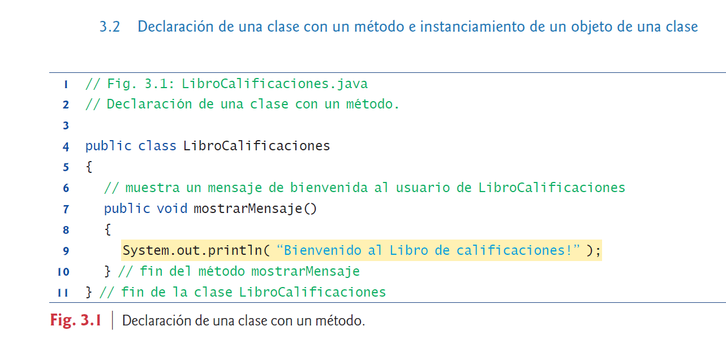

Slide 17
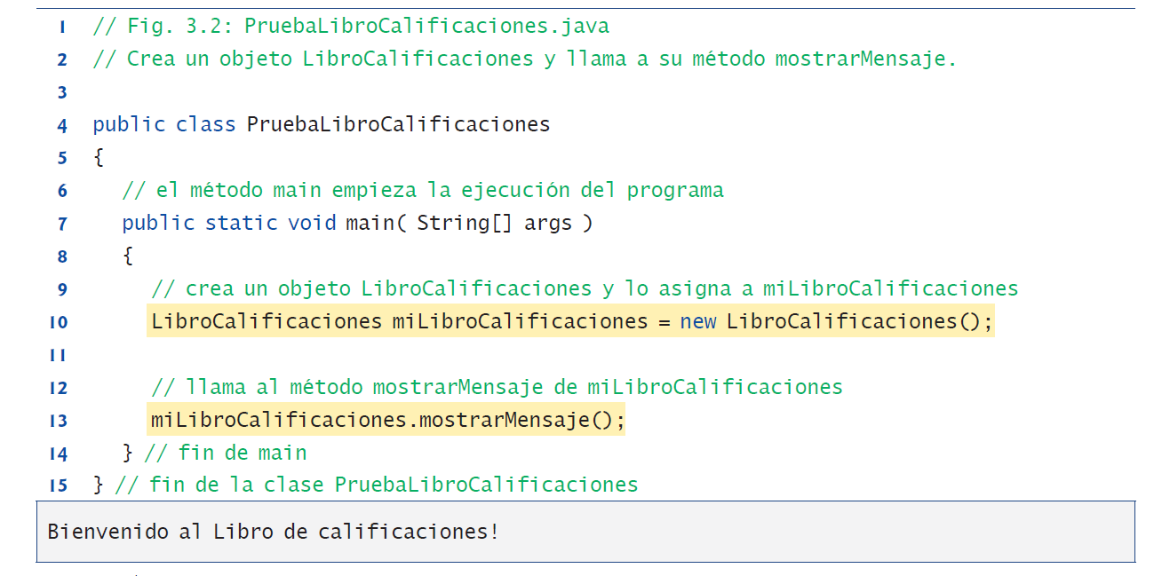

Slide 18
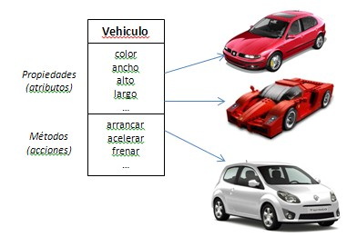
Atributos y variables de instancia
Además de tener capacidades para realizar tareas, un auto también tiene atributos: color, número de puertas, cantidad de gasolina en el tanque, velocidad actual y registro del total de kilómetros recorridos (es decir, la lectura de su velocímetro). Al igual que sus capacidades, los atributos del auto se representan como parte de su diseño en sus diagramas de ingeniería (que, por ejemplo, agregan un velocímetro y un indicador de combustible). Al conducir un auto real, estos atributos van incluidos. Cada auto conserva sus propios atributos. Por ejemplo, cada uno sabe cuánta gasolina hay en su tanque, pero no cuánta hay en los tanques de otros autos. De manera similar, un objeto tiene atributos que lleva consigo a medida que se utiliza en un programa. Estos atributos se especifican como parte de la clase del objeto. Por ejemplo, un objeto cuentabancaria tiene un atributo saldo que representa la cantidad de dinero en la cuenta. Cada objeto cuenta bancaria conoce el saldo de la cuenta que representa, pero no los saldos de las otras cuentas en el banco. Los atributos se especifican mediante las variables de instancia de la clase.

Slide 19
Declaración de un método con un parámetro
A la información adicional se le conoce como parámetro; el valor del parámetro ayuda al auto a determinar qué tan rápido debe acelerar. De manera similar, un método puede requerir uno o más parámetros que representan la información adicional que necesita para realizar su tarea. Los parámetros se definen en una lista de parámetros separada por comas, ubicada dentro de los paréntesis que van después del nombre del método. Cada parámetro debe especificar un tipo y un nombre de variable. La lista de parámetros puede contener cualquier número de éstos, o inclusive ninguno. Los paréntesis vacíos después del nombre del método (como en la línea 7 de la figura 3.1) indican que un método no requiere parámetros.
Argumentos para un método
La llamada a un método proporciona valores (llamados argumentos) para cada uno de los parámetros de ese método.

Slide 20
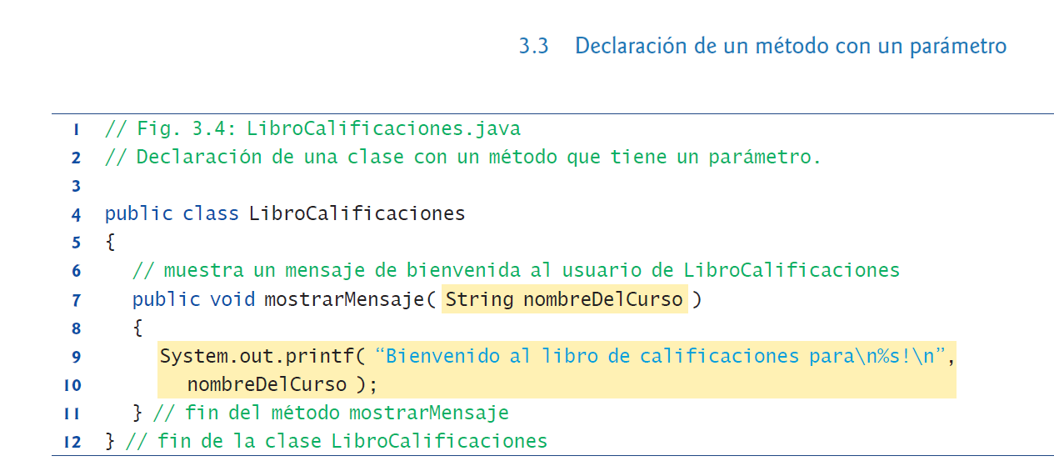
PARAMETRO

Slide 21
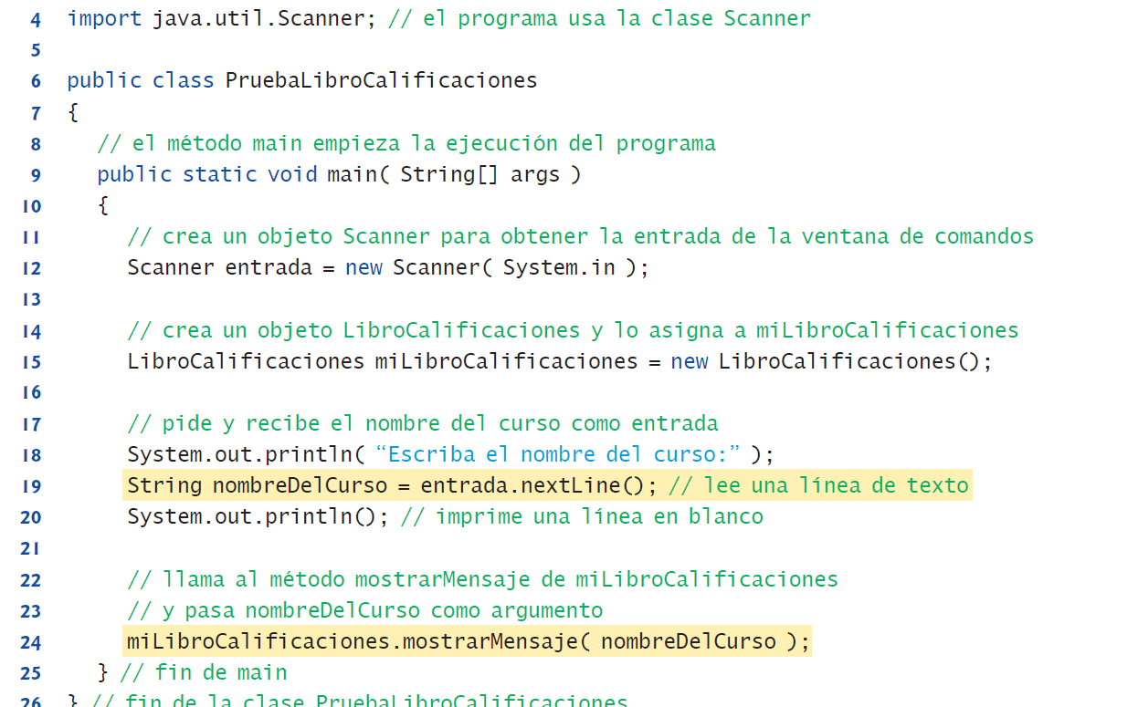
Argumento

Slide 22
Variables de instancia, campos, variables locales
En el capítulo 2 declaramos todas las variables de una aplicación en el método main. Las variables que se declaran en el cuerpo de un método específico se conocen como variables locales, y sólo se pueden utilizar en ese método. Cuando termina ese método, se pierden los valores de sus variables locales.
Una clase consiste en uno o más métodos que manipulan los atributos pertenecientes a un objeto específico de la clase. Los atributos se representan como variables en la declaración de la clase. Dichas variables se llaman campos y se declaran dentro de la declaración de una clase, pero
fuera de los cuerpos de las declaraciones de los métodos de ésta.
Cada objeto de una clase mantiene su propia copia de un atributo, el campo que representa a ese atributo se conoce también como variable de instancia; cada objeto (instancia) de la clase tiene una instancia separada de la variable en memoria.

Slide 23
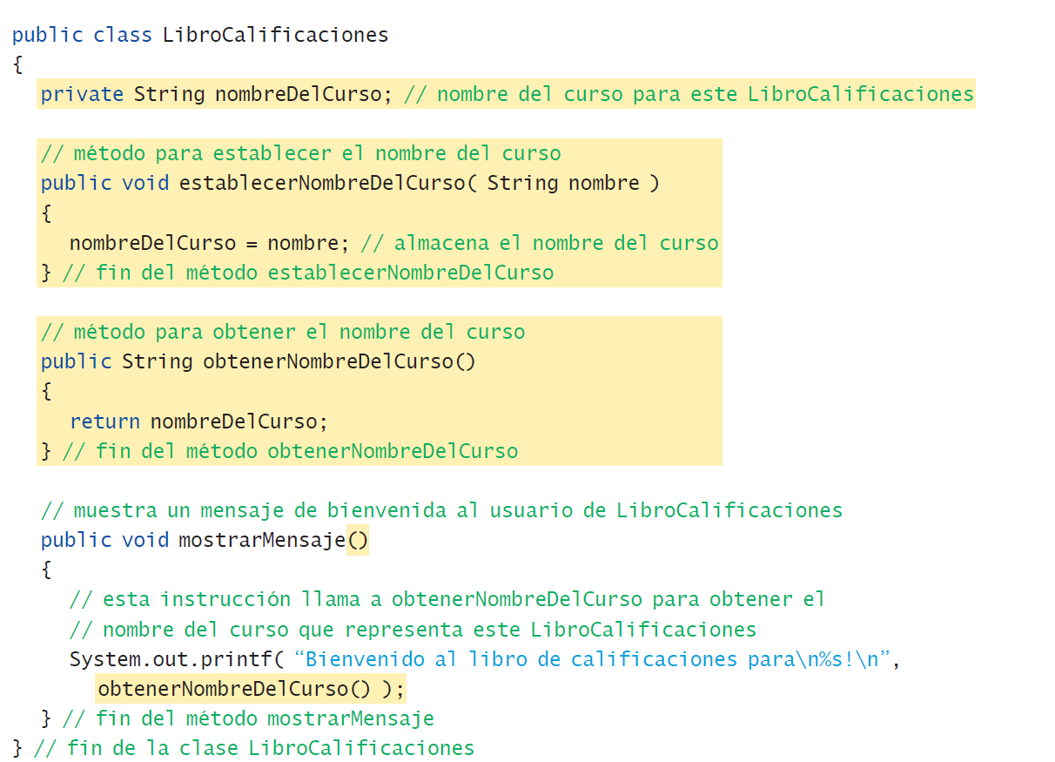

Slide 24
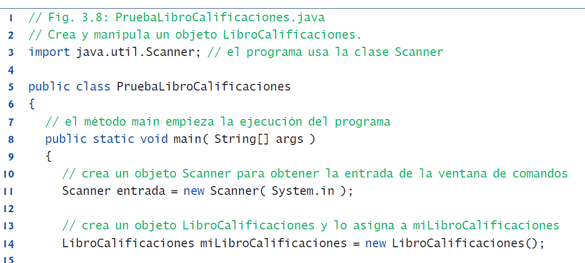
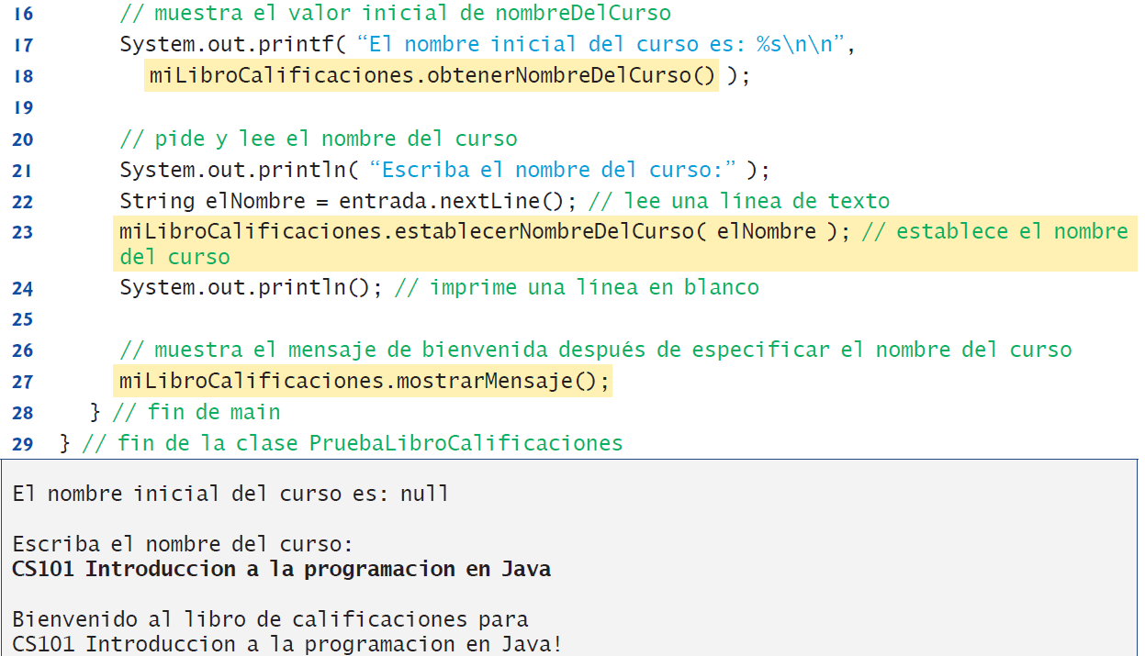

Slide 25
Los métodos Establecer y Obtener
Los campos private de una clase pueden manipularse sólo mediante los métodos de esa clase. Por lo tanto, cualquier clase que llame a los métodos del objeto llama a los métodos public de la clase para manipular los campos private de un objeto de esa clase.
Esto explica por qué las instrucciones en el método main (figura 3.8) llaman a los métodos establecerNombreDelCurso, obtenerNombreDelCurso y mostrarMensaje en un objeto LibroCalificaciones. A menudo, las clases proporcionan métodos public para permitir a los clientes de la clase establecer (asignar valores a) u obtener (obtener los valores de) variables de instancia private.
El método que establece la variable de instancia nombreDelCurso en este ejemplo se llama establecer-NombreDelCurso, y el método que obtiene su valor se llama obtenerNombreDelCurso.

Slide 26
Comparación entre tipos primitivos y tipos por referencia
Los tipos de datos en Java se dividen en dos categorías: tipos primitivos y tipos por referencia. Lostipos primitivos son boolean, byte, char, short, int, long, float y double. Todos los tipos no primitivos son tipos por referencia, por lo cual las clases, que especifican los tipos de objetos, son tipos por referencia.
Una variable de tipo primitivo puede almacenar sólo un valor de su tipo declarado a la vez. Por ejemplo, una variable int puede almacenar un número entero (como 7) a la vez. Cuando se le asigna otro valor, sustituye su valor inicial. Las variables de instancia de tipo primitivo se inicializan de manera predeterminada;
Las de los tipos byte, char, short, int, long, float y double se
inicializan con 0, y las de tipo boolean se inicializan con false.
Se puede especificar su propio valor inicial para una variable
de tipo primitivo al asignarle un valor en su declaración, como
private int numeroDeEstudiantes = 10;

Slide 27
Los programas utilizan variables de tipo por referencia (que por lo general se llaman referencias) para almacenar las ubicaciones de los objetos en la memoria de la computadora. Se dice que dicha variable hace referencia a un objeto en el programa.
Scanner entrada = new Scanner( System.in );
LibroCalificaciones miLibroCalificaciones = new LibroCalificaciones();

Slide 28
Inicialización de objetos mediante constructores
Cuando se crea un objeto de la clase su variable de instancia se inicializa con null de manera predeterminada. ¿Qué pasa si desea proporcionar valores que vengan desde otros lados?
Cada clase que usted declare puede proporcionar un método especial llamado constructor, el cual
se utiliza para inicializar un objeto de una clase al momento de crearlo. De hecho, Java requiere
una llamada al constructor para cada objeto que se crea. La palabra clave new solicita memoria
del sistema para almacenar un objeto, y después llama al constructor de la clase correspondiente
para inicializar el objeto. La llamada se indica mediante el nombre de la clase, seguido de
paréntesis.
Un constructor debe tener el mismo nombre que la clase.
De manera predeterminada, el compilador proporciona un constructor predeterminado sin
parámetros, en cualquier clase que no incluya un constructor en forma explícita.
Cuando una clase sólo tiene el constructor predeterminado,
sus variables de instancia se inicializan con sus valores predeterminados.
Cuando usted declara una clase, puede proporcionar su propio constructor para especificar una
inicialización personalizada para los objetos de su clase.

Slide 29
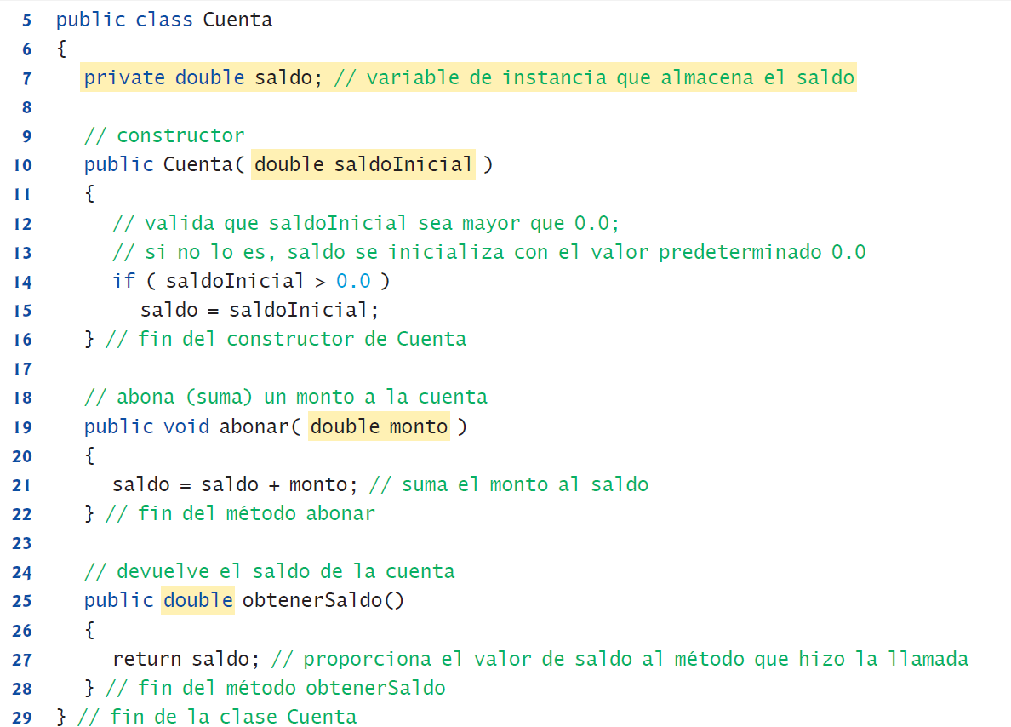

Slide 30
